Slide 1
Audit Carrefour Express
Magasin : Borj Louzir
09 Avril 2019
Dr Raja Bouhalfaya

Slide 2
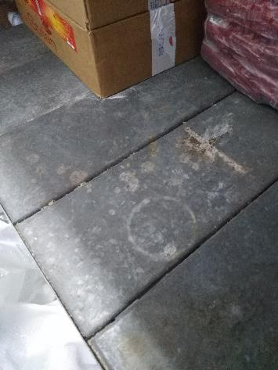
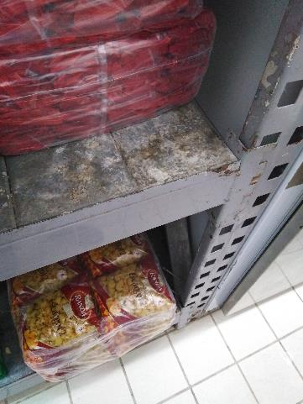
Réserve PGC: Les étagères de stockage n’étaient pas dans un état de propreté satisfaisant, de plus de leur état d’usure avancé.

Slide 3
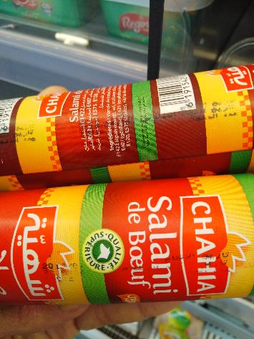
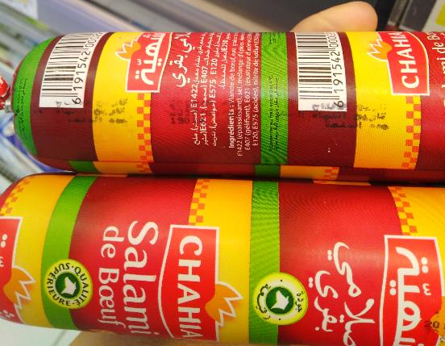
PLS: L’impression des mentions DF, DLC et numéro de lot, étaient illisibles sur certains boudins de charcuterie CHAHIA.

Slide 4
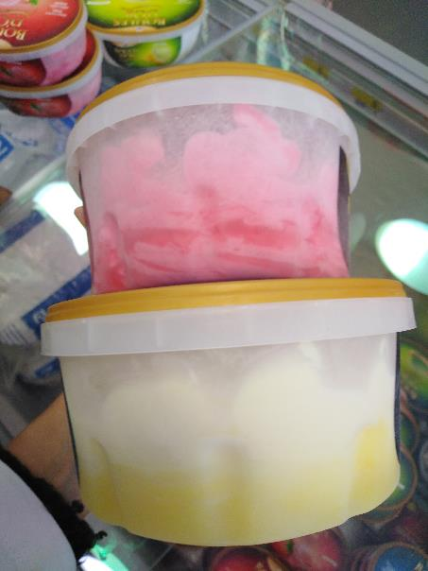
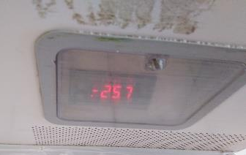
Meuble des surgelés PLS:
Des pots de crèmes glacées une modification de leur aspect qui n’était pas uniforme. Or, la température affichée du meuble était de -25,7°C.

Slide 5
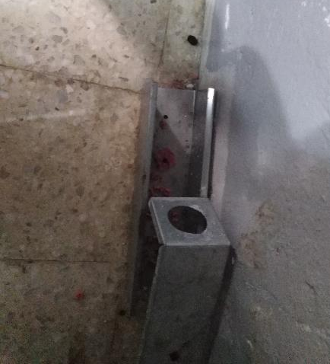
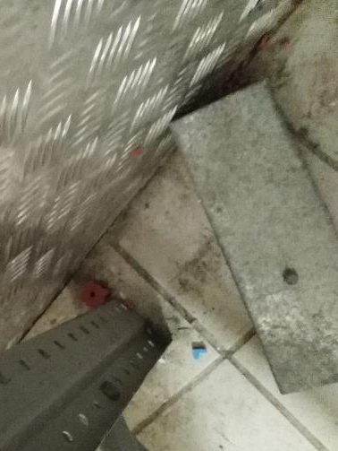
Les DEIV au niveau des vestiaires des hommes et du côté de l’exposition du lait, n’étaient pas correctement fixés.
Des morceaux des appâts étaient retrouvés hors porte-appâts.

